Slide 1
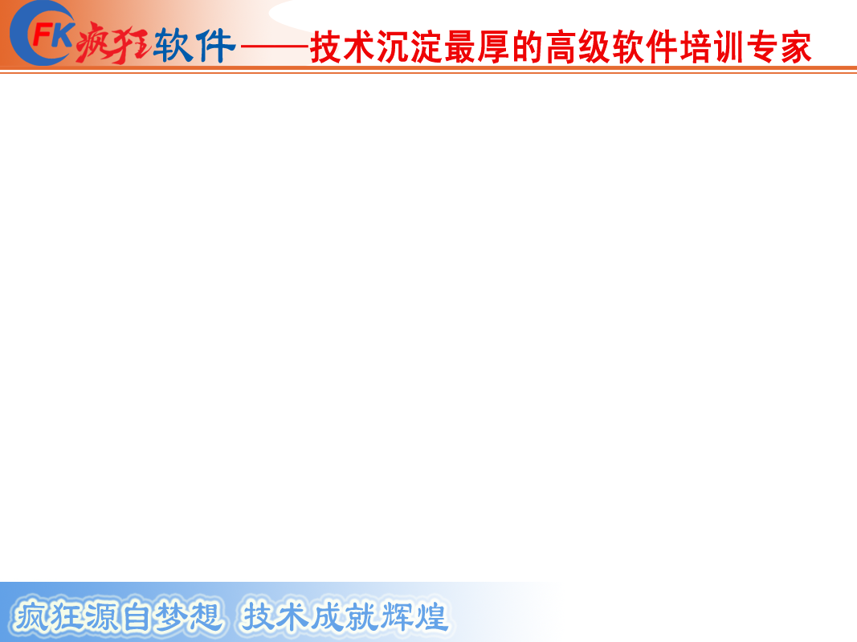
Struts 2的标签库
讲师：李刚

Slide 2
本次要点
Struts 2标签库
使用Struts 2标签库
控制标签
数据标签
主题和模板
表单标签
非表单标签

Slide 3
Struts 2的标签库
Struts 2也提供了大量标签来帮助开发表现层页面。
Struts2可以将所有标签分成如下3类：
  UI（User Interface，用户界面）标签：主要用于生成HTML元素的标签。
  非UI标签：主要用于数据访问、逻辑控制等的标签。
  Ajax标签：用于Ajax（Asynchronous JavaScript And XML）支持的标签。

Slide 4
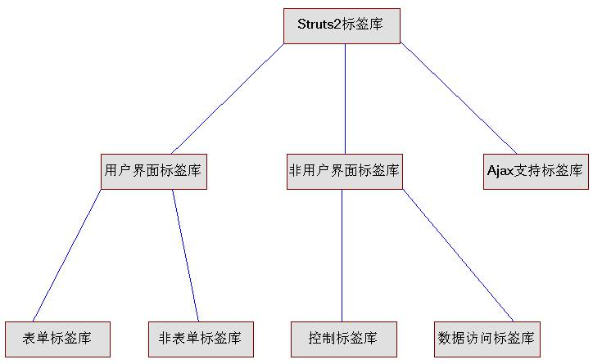
Struts 2的标签分类

Slide 5
标签库对比
Struts1的标签库学起来挺难的，用起来功能挺弱的。
JSTL最基本、挺简单、功能还不错的标签库，<c:if test="xxx=“/>
Struts 2的标签库，学起来不难，功能很强。

Slide 6
使用Struts 2标签的步骤
（1）在JSP页面中使用如下代码来导入Struts2标签库：
Struts 2的所有标签库都放在/struts-tags这个Uri下面。因此可用如下代码导入：
  <%@ taglib prefix=“s” uri=“/struts-tags”%>
（2）使用指定标签：
  <s:abc .../>

Slide 7
Struts 2的OGNL表达式
Struts 2利用内建的OGNL（Object Graph Navigation Language）表达式语言支持，大大加强了Struts2的数据访问功能，XWork在原有的OGNL的基础上，增加了对ValueStack的支持。
OGNL表达式本质上就是表达式语言，和JSP 2的EL本质一样，只是OGNL表达式语言功能更强大

Slide 8
OGNL简介
OGNL自己又维护了一个作用域：StackContext，如果要访问Stack Context中的对象，需要在前面添加#
  假设在OGNL的StackContext，有如下两个对象：foo、bar，对于如下EL
  #foo.abc 输出： foo.getAbc()
  #foo.abc.xyz 输出： foo.getAbc().getXyz()
  #bar.nmp 输出： bar.getNmp()
  #bar.tyu.ddg.xbc 输出： bar.getTyu().getDdg().getXbc()
OGNL允许在StackContext设置根对象，程序可以直接输出根对象的getter方法的返回值。
  假设在OGNL的StackContext，有如下两个对象：foo、bar，其中bar是根对象：
  #foo.abc.xyz 输出： foo.getAbc().getXyz()
  #bar.tyu.ddg.xbc 输出： bar.getTyu().getDdg().getXbc()
  def.yui 输出： bar.getDef().getYui()

Slide 9
Struts2 的Stack Context中的对象
Struts2 的OGNL的Stack Context有几个对象?
  #xxx － ActionContext的put()方法放入的值都在Stack Context中。
  #request － 可用于访问Web 应用的request scope。
  #action － 代表处理用户请求的Action实例。
  #parameters － 可用于访问请求参数。
  #application － 可用于访问Web 应用的application scope。
  #session － 可用于访问Web 应用的session scope。
  #attr － 依次搜索pageScope、requestScope、sessionScope、applicationScope中的数据。
当需要访问pageScope中属性时，就只能用#attr

Slide 10
Struts 2的Stack Context的根对象
Struts 2的Stack Context有一个根对象：ValueStack。因此程序可以访问ValueStack中的对象。例如<s:property value=“abc”/>该标签用于输出ValueStack中abc对象的值。
ValueStack本身就是一个“栈”，如果Struts2标签没有指定“处理”哪个值，默认都是输出ValueStack栈顶的值。例如<s:property/>输出ValueStack栈顶对象。

Slide 11
OGNL的集合操作
OGNL表达式可以创建集合：
  List集合 {e1,e2,e3...}
  Map集合 #{key1:value1 , key2:value2 , key3:value3 ... }
OGNL对集合元素的过滤：
  ? : 取出满足条件的所有集合元素。
  ^ : 取出满足条件的第一个元素。
  $ : 取出满足条件的最后一个元素。
  例如person.relatives.{? #this.gender == 'male'}

Slide 12
控制标签（上）
if：用于控制选择输出的标签。
elseIf/elseif：与if标签结合使用，用于控制选择输出的标签。
else：与if标签结合使用，用于控制选择输出的标签。
append：用于将多个集合拼接成一个新的集合。
generator：它是一个字符串解析器，用于将一个字符串解析成一个集合。

Slide 13
控制标签（下）
iterator：这是一个迭代器，用于将集合迭代输出。
merge：用于将多个集合拼接成一个新的集合。但与append的拼接方式有所不同。
sort：这个标签用于对集合进行排序。
subset：这个标签用于截取集合的部分元素，形成新的子集合。

Slide 14
数据标签（上）
action：该标签用于在JSP页面直接调用一个Action，通过指定executeResult参数，还可将该Action的处理结果包含到本页面中来。
bean：该标签用于创建一个JavaBean实例。如果指定了var属性，则可以将创建的JavaBean实例放入Stack Context中。
date：用于格式化输出一个日期。
debug：用于在页面上生成一个调试链接，当单击该链接时，可以看到当前ValueStack和Stack Context中的内容。
i18n：用于指定国际化资源文件的baseName。

Slide 15
数据标签（下）
include：用于在JSP页面中包含其他的JSP或Servlet资源。
param：用于设置一个参数，通常是用做bean标签、url标签的子标签。
push：用于将某个值放入ValueStack的栈顶。
set：用于设置一个新变量，并可以将新变量放入指定的范围内。
text：用于输出国际化消息。
url：用于生成一个URL地址。
property：用于输出某个值。

Slide 16
模板和主题
模板是一个UI标签的外在表示形式，例如，当我们使用<s:select .../>标签时，Struts2就会根据对应select模板来生成一个有模板特色的下拉列表框。
如果为所有的UI标签都提供了对应的模板，那么这系列的模板就会形成了一个主题。

Slide 17
设置主题的方法
  （1）通过设定特定UI标签上的 theme属性来指定主题。
  （2）通过设定特定UI标签外围的Form标签的 theme 属性来指定主题。
  （3）通过取得page会话范围内以theme为名称的属性来确定主题。
  （4）通过取得request会话范围内的命名为theme的属性来确定主题。
  （5）通过取得session会话范围内的命名为theme的属性来确定主题。
  （6）通过取得application会话范围内的命名为theme的属性来确定主题。
  （7）通过设置名为struts.ui.theme的常量（默认值是xhtml）来确定默认主题，该常量可以在struts.properties文件或者struts.xml文件中确定。

Slide 18
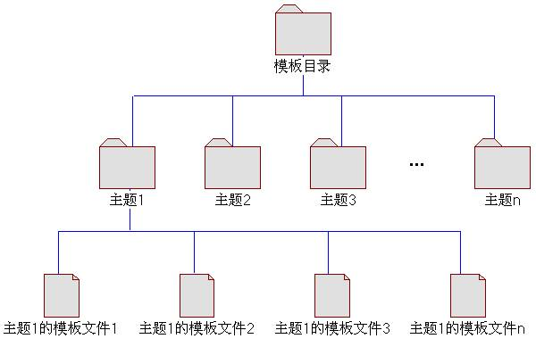
模板文件的组织形式

Slide 19
加载模板的顺序
例如我们使用一个select标签，且指定主题为xhtml，则加载模板文件的顺序为：
  （1）搜索Web应用里/template/xhtml/select.ftl。
  （2）搜索CLASSPATH路径下的/template/xhtml/select.ftl。

Slide 20
Struts 2支持的模板技术
Struts2也可以选择自己的模板技术，通过修改struts.ui.templateSuffix常量的值，就可以改变Struts2默认的模板技术。该常量可以接受如下几个值：
  ftl（缺省）：基于FreeMarker的模板技术。
  vm：基于Velocity的模板技术。
  jsp：基于JSP的模板技术。

Slide 21
创建自定义的主题
创建自定义的主题有如下3种方式：
  开发者完全实现一个全新的主题。
  包装一个现有的主题。
  扩展一个现有的主题。

Slide 22
表单标签（上）
checkbox － 生成复选框。
checkboxlist － 生成一组复选框。
combobox －跨浏览器效果差！
doubleselect － 生成两个具有级联效果的列表框。
head － 根据主题，引入相应的CSS样式和JS代码库。
file － 文件域
form － 表单
hidden － 隐藏域
label － 标签
optiontransferselect － 两个updownselect的组合。
optgroup － 必须select里使用。生成一组列表项。

Slide 23
表单标签（下）
password － 密码框。
radio －生成一组单选框。
reset －重置按钮。
select － 生成一个包括多个列表项的列表框。
submit － 提交按钮
textarea － 多行文本区
textfield － 多行文本区
token － 防止重复提交。
updownselect － － 与select很像。可当成增强版的select。

Slide 24
使用token标签防止重复提交
使用token标签防止重复提交需要如下3步：
  1. 在表单里增加<s:token.../>
  2. 需要在action配置中增加token拦截器。
  3. 在action配置中增加一个名为invalid.token的result即可。当用户重复提交时候将会返回该result对应的页面。

Slide 25
非表单标签
actionerror：如果Action实例的getActionErrors()方法返回不为null，则该标签负责输出该方法返回的系列错误。
actionmessage：如果Action实例的getActionMessages()方法返回不为null，则该标签负责输出该方法返回的系列消息。
fielderror：如果Action实例存在表单域的类型转换错误、校验错误，该标签则负责输出这些错误提示。
component：使用此标签可以生成一个自定义组件。

